Slide 1


汇报
汇报人：朱俊泽
日期：2024.11.24

Slide 2
目录
CONTENTS
调研情况
01
02
想法和计划
03
关于留学

Slide 3
01
调研情况

Slide 4
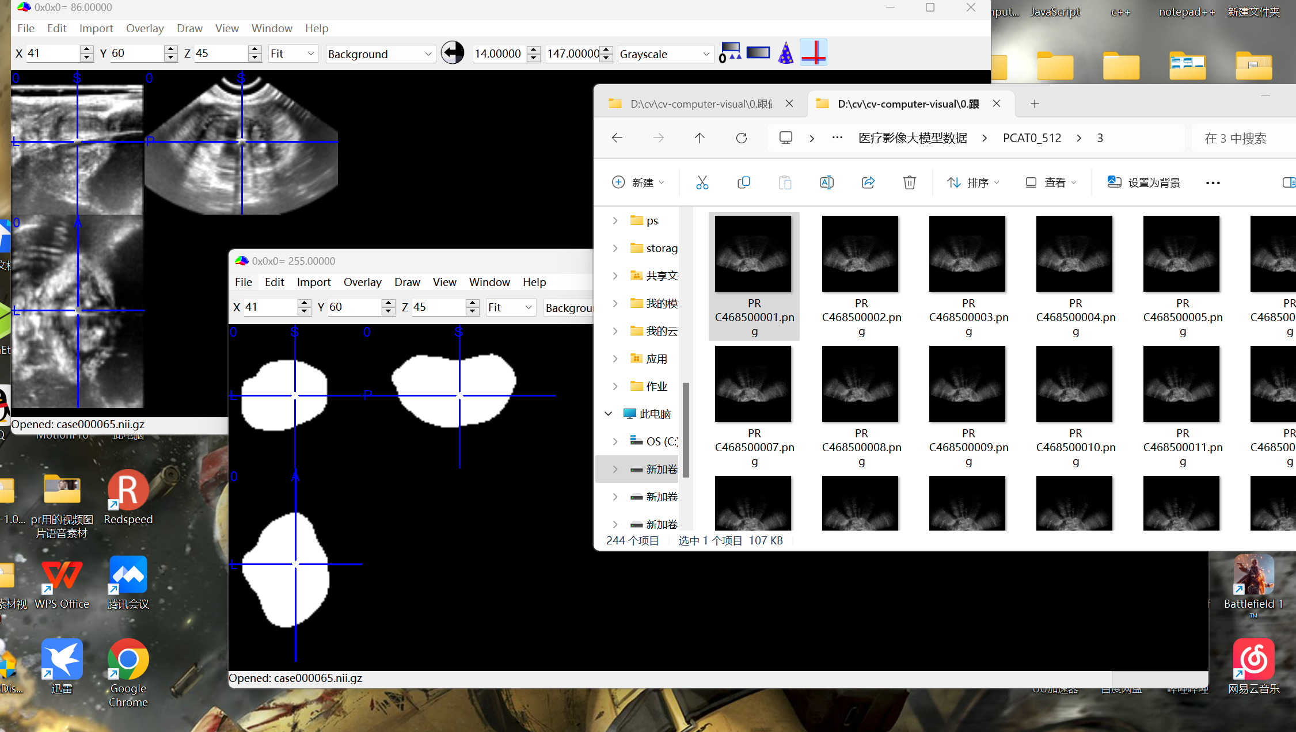
1.调研情况
概述
网上的数据
只有一个“275*369”的带病灶标注的数据集，74个病人，每个病人都是88帧。
加上我们的数据“512*512”的仅带label的数据

Slide 5
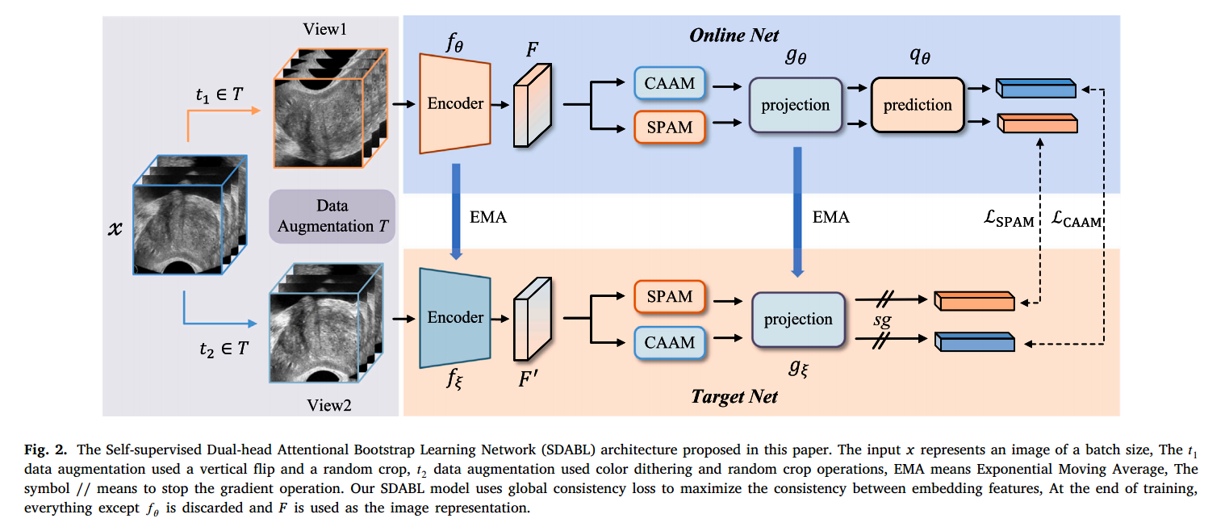
1.调研情况
概述
相似任务
检测病例都是前列腺癌症的情况下，很多工作是针对微超声的，而不是超声。
有一个做的和我们任务一样，针对超声影像的任务。是结合BYOL的思想实现自监督。而不是MAE。

Slide 6
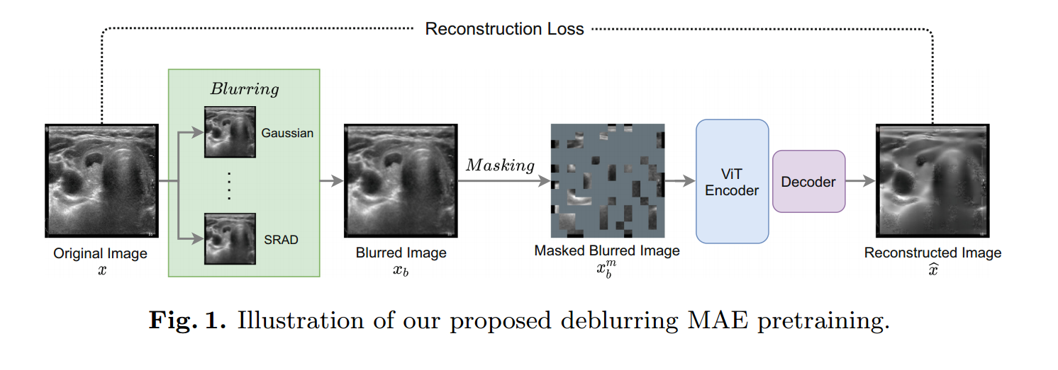
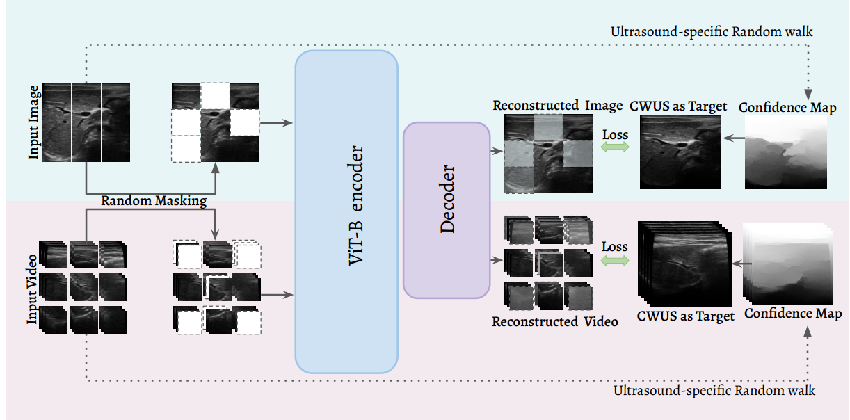
1.调研情况
概述
方法调研
我希望找到类似分析超声影像的基于MAE思想的针对前列腺癌症的work，并没有。
但我不针对前列腺癌症时，有这么几个基于MAE的自监督的针对超声影像的work：
其中第一个任务是23年的baseline，使用经典的MAE思想
第二个任务是24年的sota，但是需要相当大量的预训练数据：42131个超声波扫描和63148个视频。包括乳房，骨骼，心脏等超声数据并且不开源。
于是我思考找针对其他病症的超声影像的MAE方法，找到一篇如下的论文：

Slide 7
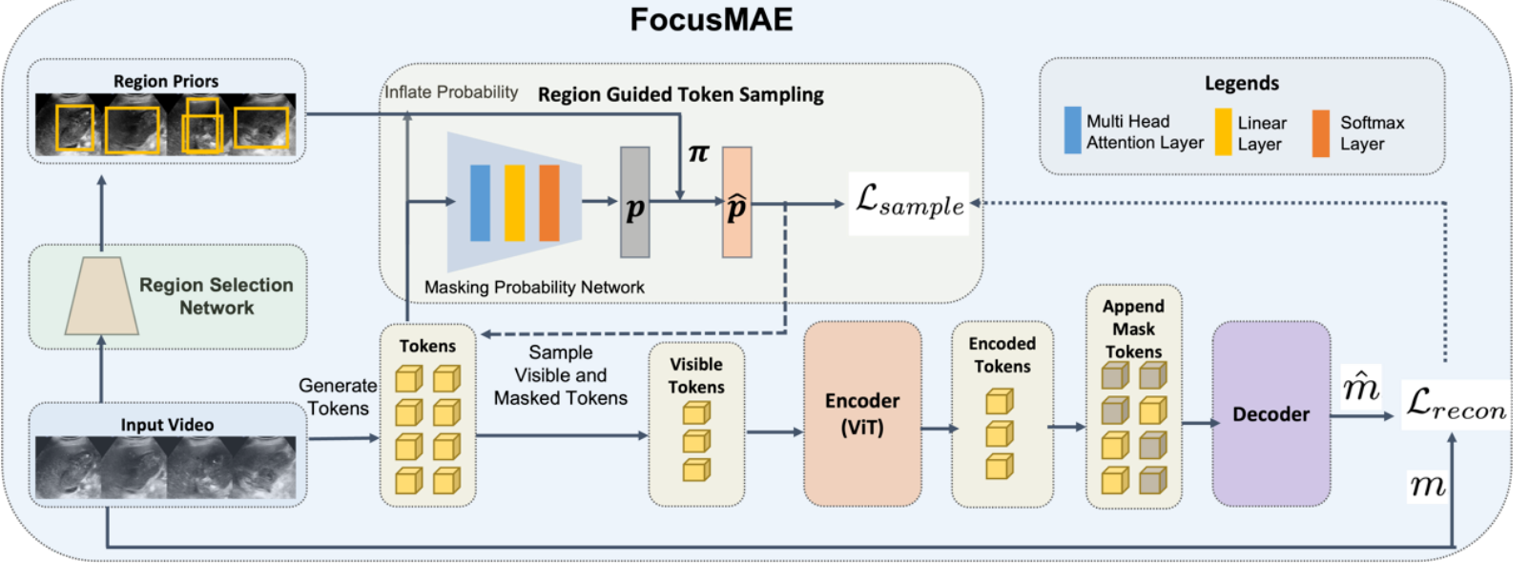
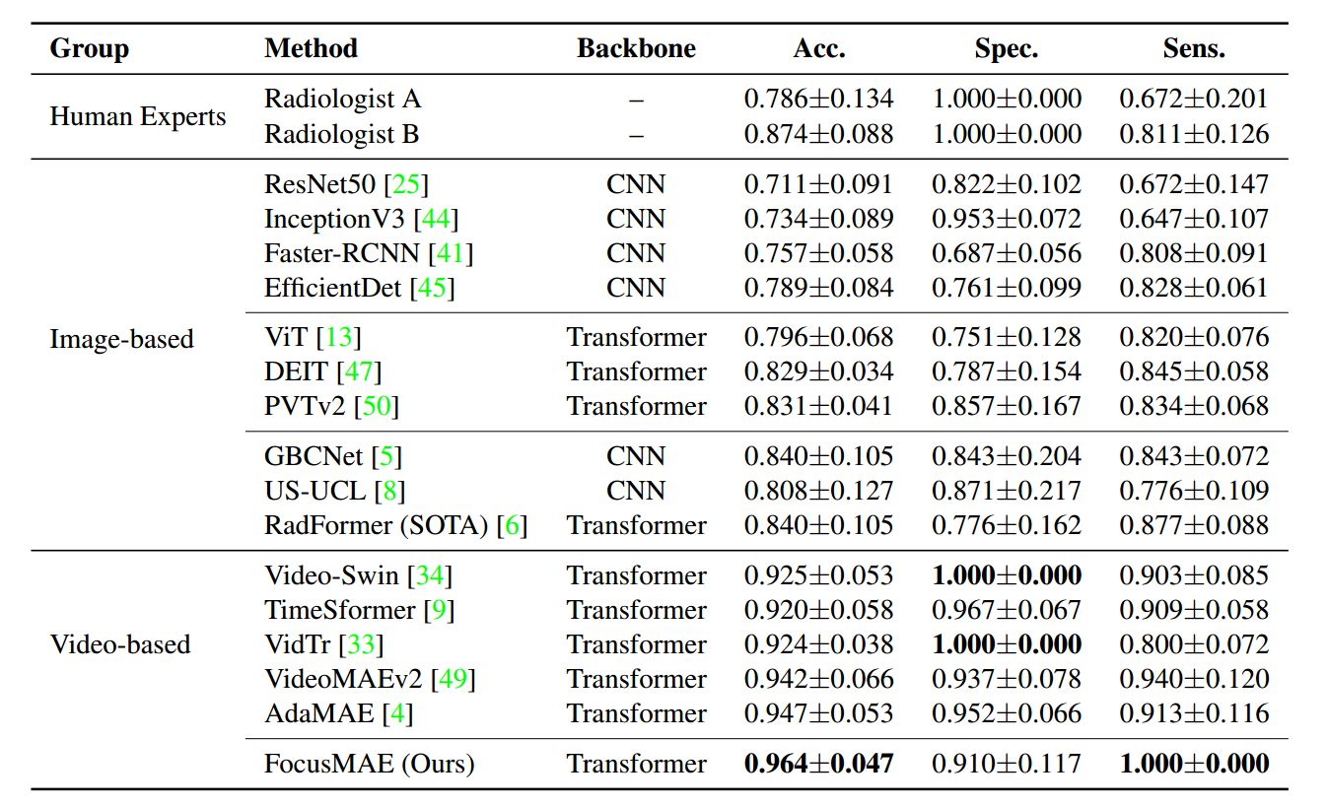
1.调研情况
概述
方法调研
使用71个带先验知识（区域框）病例预训练一个区域选择网络，这个网络给MAE中masked环节提供一个选框，在这个框内（病灶）就会提高被masked的可能，然后这样实现MAE的自监督学习，最后下游任务微调的时候使用了583个病人的数据。实现对应任务（胆囊癌超声影像分类，分割）。重要的是它开源诶

Slide 8
02
想法和计划

Slide 9
2.想法和计划
想法
是否能够通过调通我们的数据在这个work上的工作尝试实现我们的二分类问题，我们的数据不是矩形区域而是一个分割，但是我觉得这个通过代码不难改变。
这样跑出来之后就算效果不好也能做对比实验，如果效果好可以考虑应用这个想法。

Slide 10
2.想法和计划
计划
因为老师说过用到数据需要和老师请示，所以我想的就是乘着离组会还有两天时间别浪费了。跑一跑实验。

Slide 11
02
关于留学

Slide 12
3.关于留学
规划
也和留学中介联系了，对对应的目标区域教授套词，现在就是需要好好做科研。争取在大三下学期6月份（毕业年份的前一年）之前能够有初步成果。
比赛相应关系不大的我都打算搁置了（算法，数学建模等），但是机器人那边作为管理层可能比较难说走就走而且我还用着老师提供的服务器（8张Tesla v100），我留在机器人实验室也是给组里提供资源。但是我会减少我随队参加比赛的次数。
计划

Slide 13
THANKS
谢谢观看

